Slide 1

Формирование культуры безопасности труда.
Профсоюзный информационно-образовательный проект «Vision Zero» в учреждении образования»
Жук О.И.,
главный технический инспектор труда
Минской городской организации
Белорусского профессионального союза работников образования и науки

Slide 2
Важнейшее условие устойчивого социально-экономического развития общества
трудовая активность всех его членов и обеспечение безопасности их жизнедеятельности

Slide 3
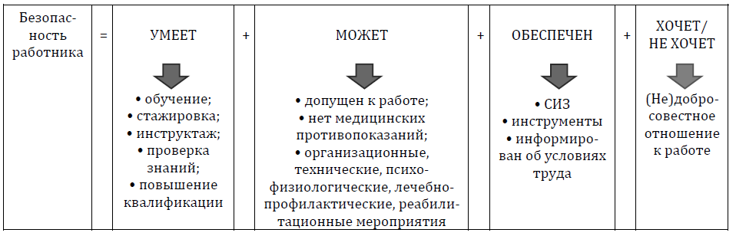
Почему работники игнорируют опасность?

Slide 4

Принципы обеспечения безопасности
ОРИЕНТИ-РУЮЩИЕ
УПРАВЛЕН-ЧЕСКИЕ
ТЕХНИ-ЧЕСКИЕ
ОРГАНИЗА-ЦИОННЫЕ

Slide 5

Ключевые этапы формирования культуры безопасности на уровне организации
ЭТАП 1. Участие (вовлеченность) работников в непрерывном развитии культуры безопасности в организации.
ЭТАП 2. Анализ опасного поведения работников.
ЭТАП 3. Выстраивайте взаимодействие по вопросу безопасности на всех уровнях: от простого рабочего до топ-менеджеров.
ЭТАП 4. Сформируйте атмосферу доверия и развивайте коммуникацию.
ЭТАП 5. Поддерживайте и совершенствуйте культуру безопасности.

Slide 6

По данным Международной организации труда, более 2,3 млн. человек в год лишаются жизни из-за несчастных случаев на производстве. Около 313 миллионов работников ежегодно становятся инвалидами в результате производственных травм и еще 160 млн. теряют здоровье из-за профзаболеваний.

Slide 7

ПОЧЕМУ БЕЗОПАСНОСТЬ ВАЖНА
Знание и понимание –
не одно и то же.
Каждый человек работает, чтобы жить.
А не наоборот.
Это справедливо в равной степени для Вас и
для любого работника, который работает на Вас.
Серьезная травма может оказать невероятный
эффект на отношение персонала к работе.
Если работник вынужден подвергать риску свою
жизнь и здоровье, никакая цель бизнеса вне
зависимости от степени ее важности, не может
это оправдать.

Slide 8
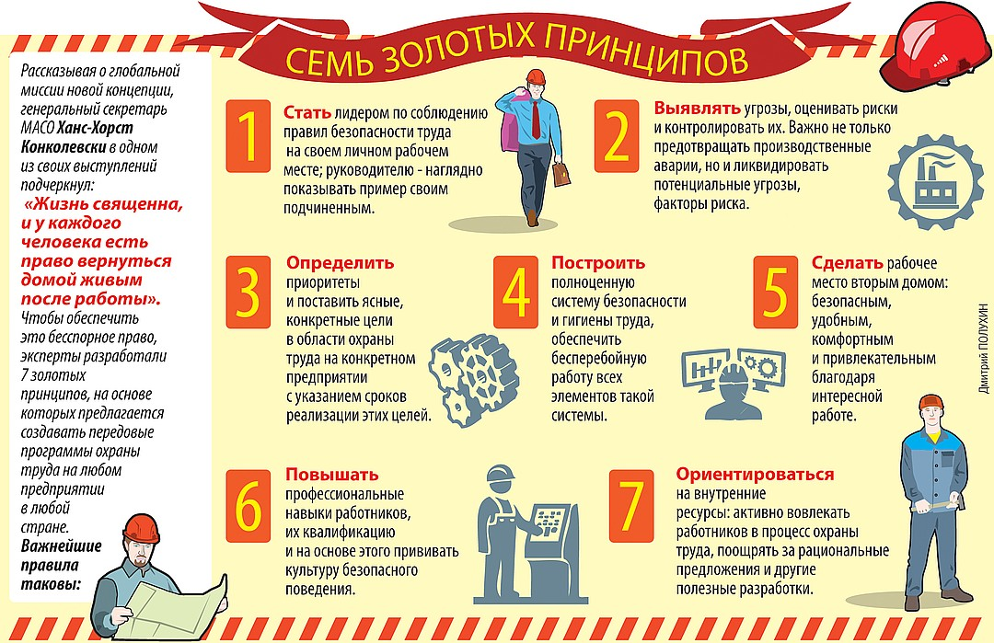

Slide 9

Профсоюзный информационно-образовательный проект
«Vision Zero» в учреждении образования»

Slide 10
ОХРАНА ТРУДА – БОЛЬШЕ,
ЧЕМ ПРОСТО ОХРАНА ТРУДА
«Все мы должны стремиться к Нулевому травматизму. Многим это покажется невозможным, но это не так.
Более 3 млн сотрудников умирают на производстве.
Поэтому охрана труда должна быть гораздо больше, чем просто охрана труда.
Эта работа должна начинаться до рабочего места. Она должна начинаться с образования, семьи и общества».
генеральный секретарь МАСО Ханс-Хорст Конколевски

Slide 11
СПАСИБО ЗА ВНИМАНИЕ!

